Slide 1
Буква Ё
Презентацию подготовили ученики 6А класса Дикий Павел, Юрисаров Тимофей, Гуц Никита

Slide 2
Ё, ё — 7-я буква русского и белорусского алфавитов. Используется также в некоторых неславянских алфавитах на основе гражданской кириллицы (например, казахском, киргизском, монгольском, узбекском, таджикском, чувашском и удмуртском). После согласных означает их мягкость (если это возможно) и звук [o]; в прочих случаях — сочетание [йo]. В словах исконно русского происхождения всегда несёт ударение. В редких случаях безударного использования (что возможно только в заимствованиях: кёнигсбе́ргский сёрфинги́ст сложных словах: лёссови́дный, словах с приставками трёх- и четырёх-: четырёхча́стный, или в словах, образованных от названия самой буквы «ё»: ёфика́ция).

Slide 3
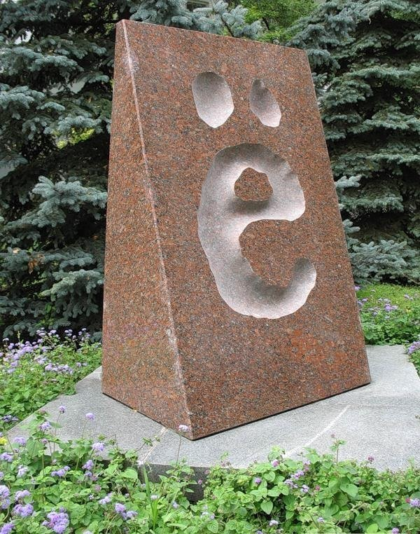

Slide 4
История
В XII—XVI веках в русском языке произошло изменение звучания ударной гласной, обозначаемой буквой е: звук [э] изменился в [о] под ударением перед твёрдыми согласными и на конце слова. При этом е сохранилось перед ц (на момент действия закона мягким согласным), перед некоторыми сочетаниями согласных (первый, верх, женский — на момент действия закона также с мягкими согласными); иногда появился звук [о] и между мягкими согласными, большей частью по морфологической аналоги (о клёне — по аналогии с клён, клёна…; глагольное окончание -ёте — по аналоги с -ёт, -ём; окончание творительного падежа -ёю/-ёй — по аналогии с -ою/-ой). Церковнославянский язык и церковнославянизмы действию закона не подверглись. Не подверглись также заимствования, пришедшие в русский язык позднее. Звук, обозначавшийся буквой ять, за редкими исключениями не перешёл в [о].

Slide 5


Slide 6
В других славянских кириллицах буква «ё» не используется. В украинской и болгарской письменности для обозначения соответствующих звуков пишут «ьо» после согласных и «йо» в других случаях. В сербской письменности (и построенной на её базе македонской) вообще нет особых букв для гласных йотированных и (или) смягчающих предыдущую согласную, так как для различия слогов с мягкой и твёрдой согласной там применяются не разные гласные буквы, а разные согласные, а йот всегда пишется отдельной буквой. В старо- и церковнославянской азбуке аналогичной «ё» буквы нет по причине отсутствия соответствующих сочетаний звуков; русское «ёканье» является распространённой ошибкой при чтении церковнославянского текста.

Slide 7


Slide 8
Среди современных литераторов, которые публикуют или публиковали свои тексты с обязательным использованием буквы «ё», — А. И. Солженицын, Ю. М. Поляков, А. В. Карасёв, М. В. Семёнова, М. К. Щербаков, С. В. Логинов, М. В. Погарский. Сторонниками этой буквы в разное время были и являются такие известные лингвисты, как Д. Н. Ушаков, Л. В. Щерба, А. А. Реформатский, Д. И. Ермолович. После реформы 1917 г. русский алфавит состоит из 33 букв (считая букву ё, которая до конца не узаконена, но является необходимой для правильного отображения в письме русского языка, что прекрасно понимали филологи ещё в XVIII в., предлагая ввести букву io, впоследствии замененную Карамзиным знаком ё).
Российский министр культуры А. С. Соколов в интервью также высказался за использование буквы «ё» в письменной речи[18]. Против использования буквы «ё» высказывались Артемий Лебедев[19], Роман Лейбов[20], против «нынешнего насаждения буквы „ё“» — Максим Поташёв[21].

Slide 9
СПАСИБО ЗА ВНИМАНИЕ!!!

